Slide 1
2. Kapalinový potenciál, původ Nernstovy rovnice,
Koncentrace vs. aktivity

Slide 2
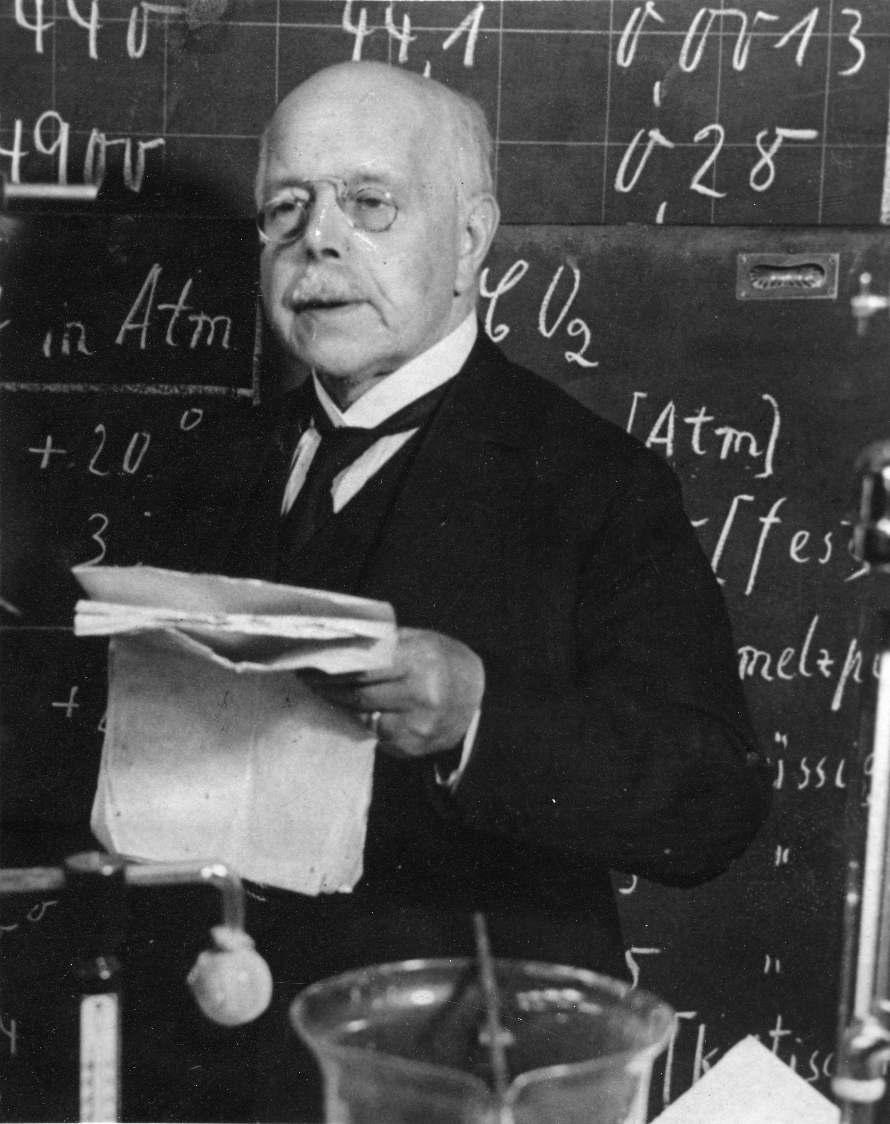
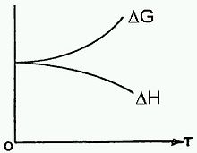
6.3.3.1 Nernstova rovnice: autor
Nobel Prize in Chemistry 1920,
"in recognition of his work in thermochemistry."
Walther H. Nernst, 1864-1941

Slide 3
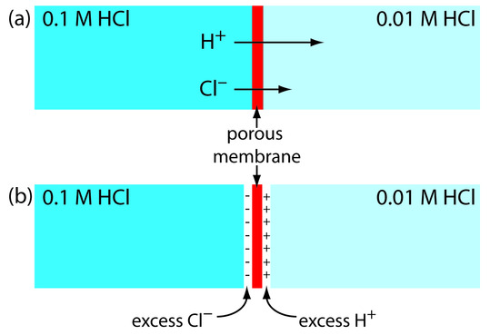
6.3.2.1 Kapalinový potenciál
(1. Nernstova elektrochemická práce): stejný elektrolyt

Slide 4
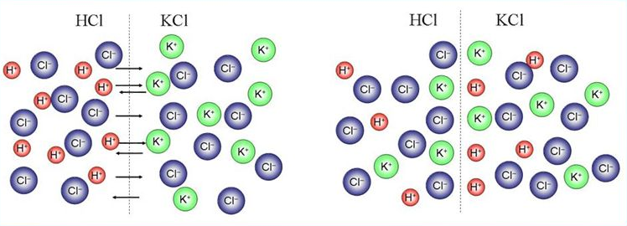
6.3.2.1 Kapalinový potenciál různé elektrolyty

Slide 5
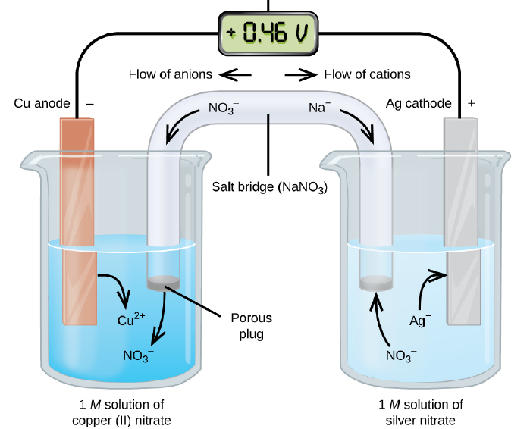
6.3.2.1 Kapalinový potenciál: Eliminace

Slide 6
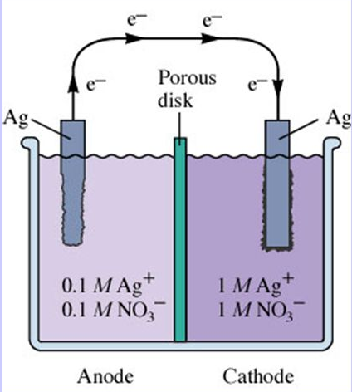
6.3.3.1 Nernstova rovnice: vznik
1889 : Nernst zveřejnil studii o E_{cell} tzv. koncentračního článku
NO₃⁻

Slide 7
5.1.3.1, 5.1.3.2 Ideální roztoky

Slide 8
5.4.1 Aktivita rozpouštědla

Slide 9
5.4.2.1 Aktivita rozpuštěné látky: ideální zředěný roztok

Slide 10
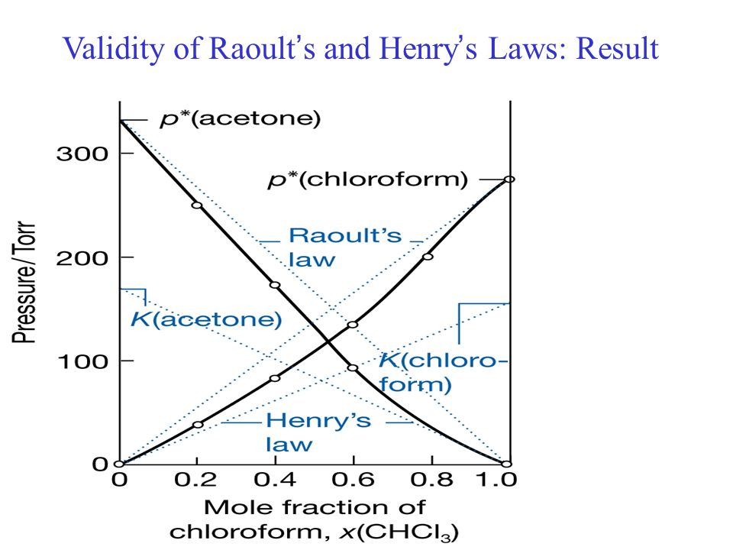
Raoultův a Henryho zákon na příkladu směsi aceton - chloroform

Slide 11
5.4.2.2 Reálné rozpuštěné látky
x_{c} | 0.00 | 0.20 | 0.40 | 0.60 | 0.80 | 1
p_{C}/Torr | 0 | 35 | 82 | 142 | 219 | 293
p_{A}/Torr | 347 | 270 | 185 | 102 | 37 | 0
Příklad: Na základě dat v tabulce určete aktivitu a aktivitní koeficient chloroformu (C) v acetonu, A při 35 ºC, přičemž na chloroform pohlížejte nejprve jako na rozpouštědlo (aktivita z Raoultova zákona) a poté jako na rozpuštěnou látku (aktivita z Henryho zákona).

Slide 12
Řešení příkladu
p_{C} *=293 Torr …. Tlak nasycených par čistého chloroformu
Kc .... Henryho konstanta pro chloroform v acetonu, obojí pro teplotu měření tlaků (35ºC)
x_{c} | 0.00 | 0.20 | 0.40 | 0.60 | 0.80 | 1
a_{c} /Raoult | 0 | 0.12 | 0.28 | 0.49 | 0.75 | 1.00
γ_{c} / Raoult | - | 0.60 | 0.70 | 0.82 | 0.94 | 1.00
a_{c} / Henry | 0 | 0.21 | 0.50 | 0.86 | 1.33 | 1.78
γ_{c} / Henry | (1) | 1.05 | 1.25 | 1.43 | 1.66 | 1.78
Vycházíme z tabulky z přechozího snímku.
Raoultův zákon: a_{c} = p_{c} / p_{c}*, γ _{c} = a_{c} / x_{c.} Henryho zákon: a_{c} = p_{c} / K_{c}, γ_{c}= a_{c} / x_{c .}
Hodnota pro γ_{c} / Henry pro x_{c}= 0.00 uvedená v závorce je dána extrapolací
ostatních hodnot (tj. nebyla vypočtena přímo pro x_{c}=0.00)

Slide 13
Interpretace výsledků příkladu
γ_{c} / Raoult se blíží 1
pro roztok blížící se čistému chloroformu
γ_{c} / Henry se blíží 1
pro chloroform ve velkém zředění (blížící se čistému acetonu)

